Slide 1
ΒΑΣΙΚΕΣ ΑΡΧΕΣ ΔΙΑΣΦΑΛΙΣΗΣ ΤΗΣ ΑΠΚ ΕΤΑΙΡΟΣ: IWS

Slide 2
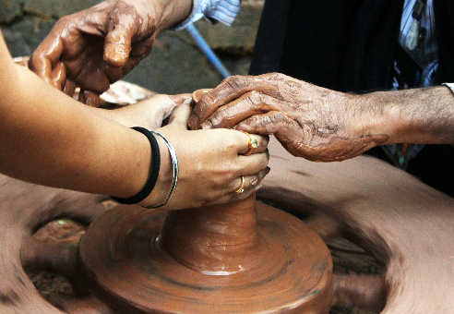
ΣΤΟΧΟΙ
Χρήση εργαλείων ΤΠΕ για τη διάδοση της ΑΠΚ στο Διαδίκτυο και την ενίσχυση των διαδικτυακών δεξιοτήτων μεταξύ των επιχειρηματιών στον τομέα της άυλης πολιτιστικής κληρονομιάς.
The European Commission's support for the production of this publication does not constitute an endorsement of the contents, which reflect the views only of the authors, and the Commission cannot be held responsible for any use which may be made of the information contained therein.

Slide 3
ΕΥΡΕΤΗΡΙΟ
1.1: Οφέλη από τη χρήση εργαλείων ΤΠΕ για τη διαφύλαξη της ΑΠΚ
2.1: Το Cloud και η ΑΠΚ
Ενότητα 1: Χρήση των ΤΠΕ για τη διαφύλαξη της ΑΠΚ.
Ενότητα 2: Κοινή χρήση cloud για τη μεταφορά και τη διαφύλαξη της ΑΠΚ.
1.2: Επιλογές πολυμέσων ανταλλαγής πληροφοριών της ΑΠΚ
1.3: Συμβουλές για τη διάδοση της ΑΠΚ στο διαδίκτυο
2.2: Εργαλεία ΤΠΕ για κοινή χρήση στο cloud

Slide 4
ΒΑΣΙΚΕΣ ΑΡΧΕΣ ΔΙΑΣΦΑΛΙΣΗΣ ΤΗΣ ΑΠΚ
Ο άυλος χαρακτήρας της πολιτιστικής κληρονομιάς καθιστά δύσκολη τη διατήρησή της, αλλά ο διαδικτυακός κόσμος και τα εργαλεία ΤΠΕ μπορούν να βοηθήσουν στην παροχή χρήσιμων πλατφορμών και μεθόδων για τη διάδοση της πολύτιμης επιρροής της.
Πρέπει να έχουμε κατά νου ότι η σημασία της ΑΠΚ δεν αφορά τις ίδιες τις πολιτιστικές εκδηλώσεις, αλλά τις γνώσεις και τις ικανότητες που μεταδίδονται από τη μια γενιά στην άλλη.
Αυτή η κληρονομιά είναι εύθραυστη και η επιρροή της θα μπορούσε εύκολα να χαθεί με την πάροδο των ετών με την αυξανόμενη παγκοσμιοποίηση και την δύναμη της αγοράς. Εξ ου και η σημασία της διατήρησής της.

Slide 5
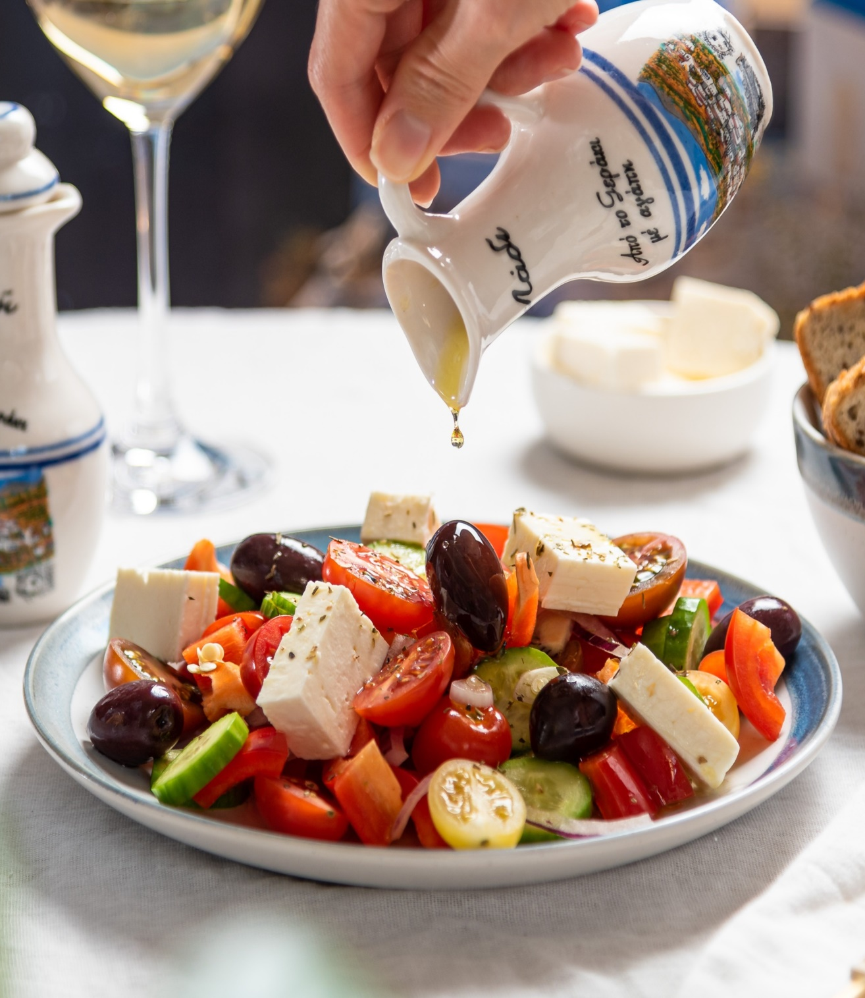
Ενότητα 1: Χρήση των ΤΠΕ για τη διαφύλαξη της ΑΠΚ.
Ο κύριος τρόπος διατήρησης της ΑΠΚ είναι να γίνει γνωστό μεταξύ διαφορετικών χωρών και γενεών. Ο διαδικτυακός κόσμος είναι ένα δίκτυο που συνδέει εκατομμύρια ανθρώπους, καθιστώντας το ένα εξαιρετικό μέσο για τη διάδοση της ΑΠΚ.
The European Commission's support for the production of this publication does not constitute an endorsement of the contents, which reflect the views only of the authors, and the Commission cannot be held responsible for any use which may be made of the information contained therein.

Slide 6
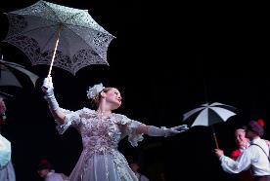
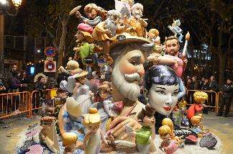
1.1: Οφέλη από τη χρήση εργαλείων ΤΠΕ για τη διαφύλαξη της ΑΠΚ
Τα εργαλεία ΤΠΕ –που σημαίνει «Τεχνολογία πληροφοριών και επικοινωνιών»– είναι μια σειρά πλατφορμών, πόρων και συσκευών που μπορούν να μεταφέρουν κάθε είδους πληροφορίες. Αυτός είναι ο λόγος για τον οποίο διαδραματίζουν σημαντικό ρόλο στη διασφάλιση της ΑΠΚ.
Όπως έχουμε ξαναπεί, ο διαδικτυακός κόσμος προσφέρει ατελείωτες ευκαιρίες για κοινή χρήση και αποθήκευση πληροφοριών. Στις ακόλουθες διαφάνειες, θα παρουσιαστούν ορισμένα από τα οφέλη από τη χρήση εργαλείων ΤΠΕ για τη διατήρηση ΑΠΚ:

Slide 7
1.1: Οφέλη από τη χρήση εργαλείων ΤΠΕ για τη διαφύλαξη της ΑΠΚ
Αναλοίωτη φύση. Ακριβώς όπως η ΑΠΚ, ο διαδικτυακός κόσμος είναι άυλος. Αυτό επιτρέπει την αποθήκευση πληροφοριών που δεν αλλοιώνονται, σε αντίθεση με τα έντυπα έγγραφα. Επιπλέον, είναι σχεδόν αδύνατο να εξαφανιστούν αυτές οι πληροφορίες, καθώς αποθηκεύονται στο "Cloud".
Προσβασιμότητα. Το Διαδίκτυο προσφέρει ένα εξαιρετικό μέσο για δεδομένα, πληροφορίες και κοινή χρήση αρχείων, διευκολύνοντας τη διάδοση της επιρροής της Πολιτιστικής Κληρονομιάς.
Επιπλέον, μπορούμε να μοιραστούμε το δικό μας υλικό ή να επιτρέψουμε στους χρήστες να προσθέσουν το δικό τους, το οποίο μετά την έγκρισή τους, μπορεί να βοηθήσει στην αύξηση του όγκου των πληροφοριών, των μαρτυριών και των αρχείων πολυμέσων, καθώς και των ενημερωμένων ειδήσεων.

Slide 8
1.1: Οφέλη από τη χρήση εργαλείων ΤΠΕ για τη διαφύλαξη της ΑΠΚ
Αναβαθμίσιμο και ελέγξιμο. Όπως είπαμε, όλοι μπορούν να έχουν πρόσβαση σε πόρους πολιτιστικής κληρονομιάς στο Διαδίκτυο και να μάθουν γι' αυτούς. Αυτό περιλαμβάνει επίσης συνεχή αναθεώρηση, τόσο από τους χρήστες όσο και από τους ειδικούς. Αυτό σημαίνει ότι αυτές οι πληροφορίες μπορούν να ενημερωθούν, να διορθωθούν και να επεκταθούν μέσα σε λίγα δευτερόλεπτα από άτομα σε κάθε χώρα.
Ωστόσο, πρέπει να είμαστε προσεκτικοί, καθώς οι χρήστες μπορεί να προσθέσουν ψεύτικες ή αμφίβολες πληροφορίες. Ως εκ τούτου, πρέπει να τα ελέγχουμε και να τα διαγράφουμε συνεχώς ή να επιτρέπουμε μόνο την προσθήκη πληροφοριών σε εξουσιοδοτημένους χρήστες.

Slide 9
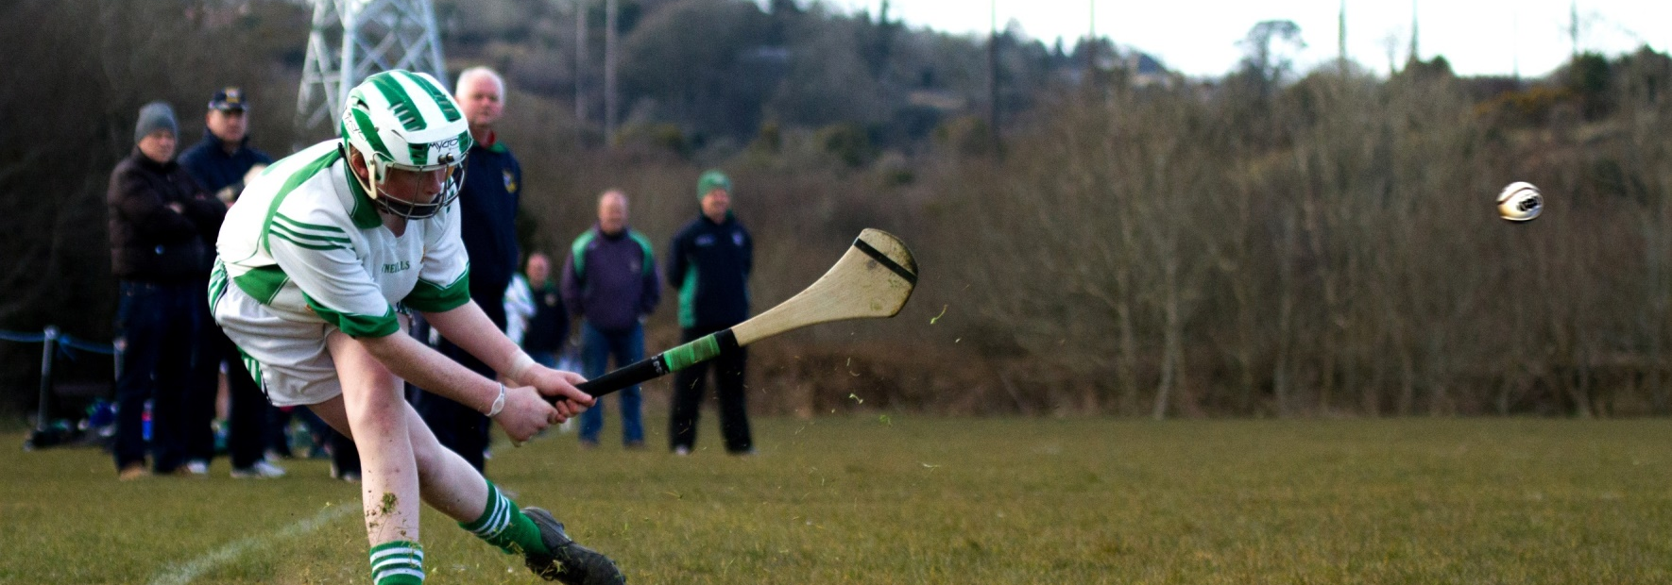
1.2: Επιλογές πολυμέσων ανταλλαγής πληροφοριών ΑΠΚ
Η ΑΠΚ έχει διαφορετικούς τύπους εκδήλωσης και η ποικιλομορφία του μπορεί να προκαλέσει κάποια προβλήματα όταν πρόκειται να εξαπλωθεί και να κάνει γνωστή την κληρονομιά του. Για να το διασφαλίσουμε, μπορούμε να χρησιμοποιήσουμε διαφορετικούς τύπους αρχείων ανάλογα με τον τύπο της ΑΠΚ που θέλουμε να διατηρήσουμε. Σε αυτήν την ενότητα, παρέχουμε επιλογές πολυμέσων για κοινή χρήση πληροφοριών και διαδικτυακές πλατφόρμες για κάθε μία.

Slide 10
1.2: Επιλογές πολυμέσων ανταλλαγής πληροφοριών ΑΠΚ
Βίντεο: Τα βίντεο είναι μια εξαιρετική επιλογή για δυναμική αλληλεπίδραση. Επιτρέπουν να μοιράζονται παραδοσιακούς χορούς, τελετές ή ακόμη και μαρτυρίες και συνεντεύξεις, καθιστώντας πιο διασκεδαστικό και γραφικό για τους ανθρώπους να κατανοήσουν και να μάθουν.
Υπάρχουν πολλές πλατφόρμες για κοινή χρήση βίντεο, αλλά η μία κατ 'εξοχήν είναι το YouTube, που χρησιμοποιείται από εκατομμύρια χρήστες σε όλο τον κόσμο, φιλοξενώντας βίντεο για οποιοδήποτε θέμα. Επιπλέον, προσφέρει ένα σύστημα συνδρομής και γνώμης που επιτρέπει στους ενδιαφερόμενους να γνωρίζουν πότε μεταφορτώνεται νέο περιεχόμενο στο κανάλι σας.
Μια άλλη επιλογή είναι το Vimeo. Αυτή η πλατφόρμα δεν είναι τόσο δημοφιλής όσο το YouTube, αλλά προσφέρει εξαιρετική οπτική ποιότητα, η οποία είναι πολύ σημαντική για την επικοινωνία ΑΠΚ.

Slide 11
1.2: Επιλογές πολυμέσων ανταλλαγής πληροφοριών ΑΠΚ
Εικόνες: μια εξαιρετική επιλογή για τη μετάδοση οπτικών εμπειριών από πρώτο χέρι. Με αυτόν τον τρόπο, οι άνθρωποι μπορούν να δουν σημαντικά στοιχεία πολιτιστικής κληρονομιάς που διαφορετικά δεν θα έβλεπαν ποτέ. Με αυτόν τον τρόπο, αυτή η άυλη κληρονομιά μπορεί να απαθανατιστεί και να μεταδοθεί για γενιές.
Instagram είναι μία από τις κύριες πλατφόρμες εικόνας και σύντομων βίντεο. Πολύ δημοφιλές μεταξύ των νέων χρηστών, αυτά τα μέσα κοινωνικής δικτύωσης είναι ιδανικά για εκπαιδευτικούς σκοπούς.
Pinterest επιτρέπει στους χρήστες να "καρφιτσώνουν" τα ενδιαφέροντά τους σε εικονικούς πίνακες. Με αυτόν τον τρόπο άλλοι χρήστες μπορούν να δουν τους πίνακες σας, να πάρουν ιδέες και να βρουν νέο ενδιαφέρον περιεχόμενο.

Slide 12
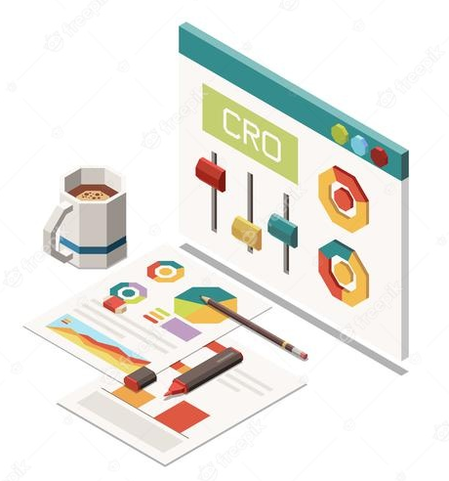
1.2: Επιλογές πολυμέσων ανταλλαγής πληροφοριών ΑΠΚ
Πληροφορίες, ενημερωτικά δελτία και έγγραφα: Οι πληροφορίες είναι ένας βασικός παράγοντας για τη μετάδοση της ΑΠΚ και το Διαδίκτυο επιτρέπει τη διάδοση αυτής της πληροφορίας σε όλο τον κόσμο. Η διάδοση της ΑΠΚ εγγυάται τη διαφύλαξη και την συνέχειά της. Ως εκ τούτου, ένα καλό σύστημα οργάνωσης και διάδοσης πληροφοριών μπορεί να είναι πολύ χρήσιμο.
Όπως είδαμε στην προηγούμενη ενότητα, το Διαδίκτυο ενημερώνεται και επεκτείνεται συνεχώς. Η ΑΠΚ είναι πάντα ένα ενδιαφέρον θέμα. οι νέοι χρήστες ανακαλύπτουν διαφορετικούς ιστότοπους και πλατφόρμες, πράγμα που σημαίνει ότι οι ειδήσεις, οι φωτογραφίες και οι πληροφορίες προστίθενται σε αυτούς περιοδικά.

Slide 13
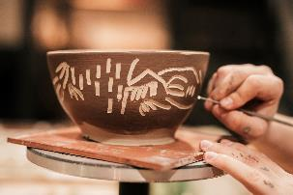
1.2: Επιλογές πολυμέσων ανταλλαγής πληροφοριών ΑΠΚ
Ένα πολύ χρήσιμο εργαλείο για τη διάδοση της άυλης πολιτιστικής κληρονομιάς είναι οι ιστότοποι, οι οποίοι προσφέρουν μια κεντρική πλατφόρμα που καθιστά εύκολη και διαθέσιμη την πρόσβαση σε πληροφορίες και μέσα ενημέρωσης με λίγα κλικ. Είναι σημαντικό να έχουμε έναν ιστότοπο για το έργο μας, εκτός από οποιαδήποτε εξωτερικά μέσα κοινωνικής δικτύωσης ή πλατφόρμα. Αυτό θα προσελκύσει περισσότερους χρήστες και θα ενισχύσει τη στρατηγική και τα στατιστικά μας.

Slide 14
1.3: Συμβουλές για τη διάδοση της ΑΠΚ στο διαδίκτυο
Όπως είδαμε, τα εργαλεία ΤΠΕ προσφέρουν μια μεγάλη ευκαιρία για τη διάδοση πολιτιστικών πληροφοριών. Ωστόσο, μια καλή οργάνωση και στρατηγική είναι απαραίτητες για την επιτυχία του έργου μας. Εδώ παρουσιάζουμε μερικές συμβουλές για μια καλή διάδοση του έργου ΑΠΚ:
Οργάνωση ιστοσελίδων: Μια καλή οργάνωση του ιστότοπου είναι ένας βασικός παράγοντας στη στρατηγική μας. Βεβαιωθείτε ότι όλα τα περιεχόμενα είναι προσβάσιμα με μερικά κλικ και ότι οι πιο ενδιαφέρουσες σελίδες είναι πιο εύκολο να βρεθούν, καθώς αυτό θα προσελκύσει περισσότερους χρήστες. Τακτοποιήστε το περιεχόμενο με συνέπεια και διαίσθηση.

Slide 15
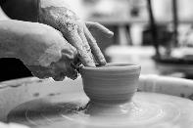
1.3: Συμβουλές για τη διάδοση της ΑΠΚ στο διαδίκτυο
Στρατηγική δικτύωσης: Τα μέσα κοινωνικής δικτύωσης είναι μια μεγάλη ευκαιρία να κάνετε τον εαυτό σας γνωστό. Είναι ένας δυναμικός τρόπος για να επικοινωνήσετε με τους ανθρώπους και να αλληλεπιδράσετε μαζί τους, καθώς και να γνωρίζετε πιθανούς συνεργάτες και αναφορές. Κάντε γνωστό το έργο σας και δημιουργήστε μια κοινότητα ακολούθων. Όπως έχουμε δει σε προηγούμενες ενότητες, υπάρχουν διαφορετικά μέσα κοινωνικής δικτύωσης με διαφορετικούς σκοπούς. Επιλέξτε αυτά που σας ταιριάζουν καλύτερα και σχεδιάστε, προγραμματίστε και δημοσιεύστε περιεχόμενο για την καμπάνια δικτύωσης.

Slide 16
1.3: Συμβουλές για τη διάδοση της ΑΠΚ στο διαδίκτυο
Περιεχόμενο πολυμέσων: Όσον αφορά τη διάδοση του ICH, το οπτικοακουστικό περιεχόμενο είναι απαραίτητο. Λάβετε υπόψη ότι πολλές από αυτές τις πολιτιστικές παραδόσεις ή στοιχεία γίνονται καλύτερα κατανοητές με οπτική υποστήριξη (για παράδειγμα, ισπανικά βίντεο χορού "Flamenco"). Επομένως, η συμπερίληψη αυτών των στοιχείων πολυμέσων θα προσελκύσει το ενδιαφέρον για το έργο σας. Ωστόσο, πρέπει να διασφαλίσουμε ότι τα βίντεο και οι εικόνες έχουν καλή ποιότητα. Διαφορετικά, η εμπειρία του χρήστη δεν θα είναι ευχάριστη.
Επιλογές γλώσσας: Στόχος μας είναι να προσεγγίσουμε όσο το δυνατόν περισσότερους χρήστες. Ένας ιστότοπος με πολλές επιλογές γλώσσας μπορεί να φέρει περισσότερα άτομα από διαφορετικές χώρες για να γνωρίζουν το έργο της ΑΠΚ.
Συνδρομές και Ενημερωτικά Δελτία: Οι επιλογές συνδρομής βοηθούν στην ενημέρωση και πληροφόρηση των χρηστών (εάν απαιτείται). Η αποστολή ενημερωτικών δελτίων στους συνδρομητές επιτρέπει τη διατήρηση του ενδιαφέροντός τους και μπορεί να φέρει νέους χρήστες στην ιστοσελίδα μας.

Slide 17
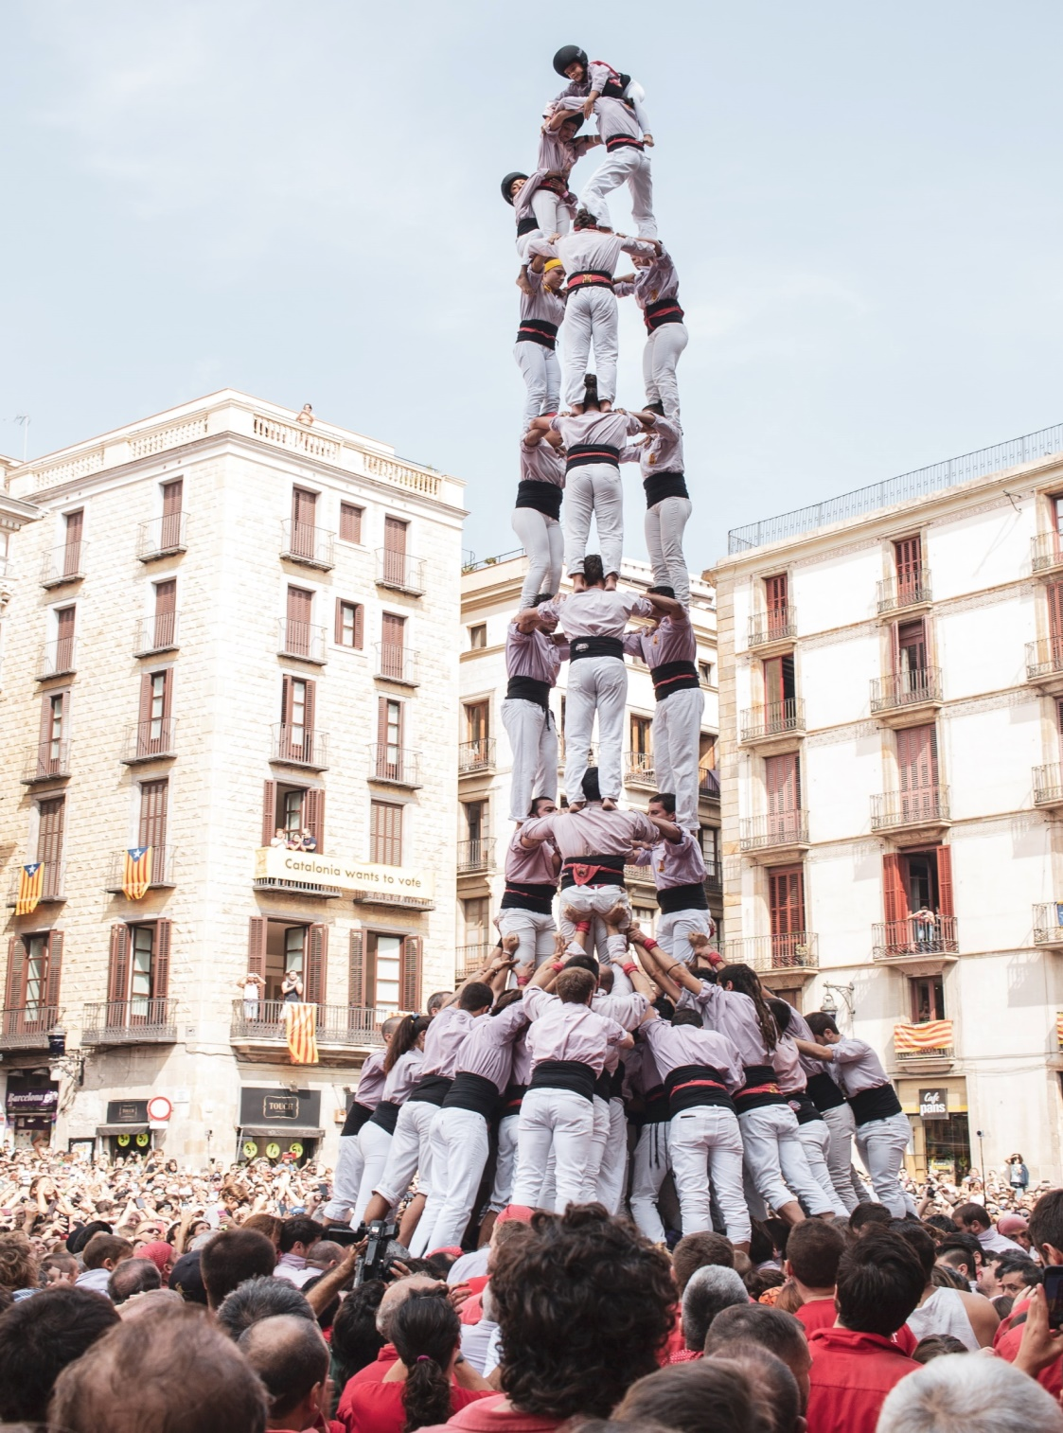
Ενότητα 2: Κοινή χρήση cloud για τη μεταφορά και τη διασφάλιση της ΑΠΚ.
The European Commission's support for the production of this publication does not constitute an endorsement of the contents, which reflect the views only of the authors, and the Commission cannot be held responsible for any use which may be made of the information contained therein.

Slide 18
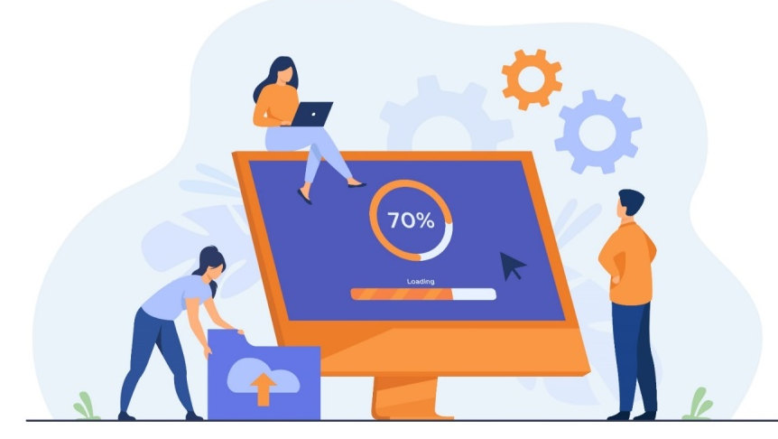
2.1: Το Cloud και η ΑΠΚ
Το Cloud είναι μια διαδικτυακή υπηρεσία φιλοξενίας διακομιστών που επιτρέπει τη μεταφόρτωση, αποθήκευση, κοινή χρήση ή τροποποίηση αρχείων πολυμέσων. Με αυτόν τον τρόπο, δεν είναι απαραίτητο ένας εξωτερικός σκληρός δίσκος για την αποθήκευση των πληροφοριών μας.
Επιπλέον, αυτά τα δεδομένα είναι προσβάσιμα από εξουσιοδοτημένους χρήστες από οποιαδήποτε συσκευή ή χώρα, επιτρέποντας την πλήρη ευελιξία. Επιπλέον, το Cloud εγγυάται ασφαλή αποθήκευση αρχείων. Ένας σκληρός δίσκος μπορεί να επιδεινωθεί ή να χαθεί και καταλαμβάνει σημαντικό φυσικό χώρο. Το Cloud είναι ένα σύστημα εικονικού διακομιστή που μπορεί να αποθηκεύσει διάφορες ποσότητες στοιχείων πολυμέσων χωρίς να καταλαμβάνει φυσικό χώρο για το χρήστη.
Μπορείτε να χρησιμοποιήσετε το Cloud για να μοιραστείτε, να μεταφέρετε και να αποθηκεύσετε διαφορετικούς τύπους αρχείων και δεδομένων, όντας βασικό μέρος του έργου ΑΠΚ.

Slide 19
2.2: Εργαλεία ΤΠΕ για κοινή χρήση στο cloud
Υπάρχουν πολλές εφαρμογές, ιστοσελίδες και πλατφόρμες που προσφέρουν μια υπηρεσία φιλοξενίας αρχείων, με δωρεάν και premium επιλογές. Παρουσιάζουμε μερικά από τα πιο σχετικά εργαλεία για την αποθήκευση στο cloud και τα κύρια χαρακτηριστικά τους, ώστε να μπορείτε να επιλέξετε αυτά που ταιριάζουν καλύτερα στο έργο σας:
Dropbox: Αυτό το εργαλείο προσφέρει ηλεκτρονικό συγχρονισμό χάρη σε έναν ηλεκτρονικό διακομιστή. Η δωρεάν επιλογή του προσφέρει χώρο αποθήκευσης αρχείων έως 10 GB.
WeTransfer: Αυτή η εφαρμογή είναι ειδικά σχεδιασμένη για μεταφορά αρχείων. Είναι εύκολο στη χρήση και αποτελεσματικό και δεν απαιτεί τη δημιουργία λογαριασμού για τη χρήση του. Μπορείτε να ανεβάσετε έως και 2GB δωρεάν ή να χρησιμοποιήσετε τις υπηρεσίες πληρωμών τους.

Slide 20
2.2: Εργαλεία ΤΠΕ για κοινή χρήση στο cloud
Google Drive: Αυτή η υπηρεσία Google επιτρέπει την αποστολή διαφορετικών τύπων αρχείων σε έναν εικονικό σκληρό δίσκο, με πλήρη ενσωμάτωση με όλες τις υπηρεσίες Google. Η δωρεάν επιλογή του επιτρέπει την αποθήκευση έως και 15 GB και την επεξεργασία τους ή τη λήψη τους στο διαδίκτυο.
OneDrive: Η υπηρεσία της Micorsoft που σας συνδέει με όλα τα αρχεία σας. Επιτρέπει την αποθήκευση, κοινή χρήση, προστασία και πρόσβαση σε αυτά από οποιαδήποτε συσκευή. Οι δωρεάν υπηρεσίες του περιλαμβάνουν έως 5GB και πλήρη ενσωμάτωση με άλλα προϊόντα της Microsoft.
Mega: Αυτή η ευέλικτη πλατφόρμα που επιτρέπει την κοινή χρήση ταινιών, βιβλίων, παιχνιδιών, μουσικής, προσωπικών εγγράφων, εικόνων... με ασφαλή τρόπο για τους χρήστες και την πλατφόρμα, με έως και 20 GB αποθηκευτικού χώρου στη δωρεάν έκδοση.

Slide 21
ΑΣΚΗΣΗ ΑΥΤΟΑΞΙΟΛΟΓΗΣΗΣ
1. Ποιο είναι ένα μέσο κοινωνικής δικτύωσης με επίκεντρο την εικόνα;
2. Ποια συμβουλή συνιστάται για τη διαδικτυακή διάδοση της ΑΠΚ;
3. Ποιο από αυτά βοηθά πραγματικά στη διάδοση της ΑΠΚ στο διαδίκτυο;
Instagram
Twitter
YouTube
Μια ελκυστική μάρκα.
Μια αποτελεσματική στρατηγική δικτύωσης.
Δημιουργία πολλών λογαριασμών σε διαφορετικές πλατφόρμες.
Έχοντας ένα φορητό υπολογιστή
Καλό περιεχόμενο πολυμέσων
Καλή δακτυλογράφηση
4. Με ποιο είδους χώρου αποθήκευσης λειτουργεί το Cloud;
5. Ποια είναι μια πλατφόρμα μεταφοράς αρχείων Cloud;
Facebook
WordPress
OneDrive
Online
Offline
Φυσικό
The European Commission's support for the production of this publication does not constitute an endorsement of the contents, which reflect the views only of the authors, and the Commission cannot be held responsible for any use which may be made of the information contained therein.

Slide 22
ΑΝΑΚΕΦΑΛΑΙΩΣΗ
Αποστολή νέων περιεχομένων στην ιστοσελίδα σας περιοδικά και βεβαιωθείτε ότι οι συνδρομητές σας μπορούν να γνωρίζουν πότε δημοσιεύετε νέα περιεχόμενα
Σχεδίαση και καλή ιστοσελίδα. Αυτό περιλαμβάνει μια καλή οργάνωση περιεχομένου, στρατηγική δημοσίευσης, εμπειρία χρήστη και στρατηγική τοποθέτησης.
Επιλέξτε τα σωστά μέσα κοινωνικής δικτύωσης για το έργο σας ανάλογα με τις δυνατότητες και τους χρήστες.
Δημιουργήστε έναν λογαριασμό σε μια πλατφόρμα μεταφοράς cloud και αποθηκεύστε διαφορετικά αρχεία για την αποθήκευση και τη διάδοσή του.
Δημιουργήστε μια στρατηγική δικτύωσης και εντοπισμού σε διαφορετικά μέσα κοινωνικής δικτύωσης.
Βεβαιωθείτε ότι οι χρήστες σας έχουν μια ευχάριστη εμπειρία.

Slide 23
ΕΥΧΑΡΙΣΤΩ

